Slide 1
HubSpot Health Check
EXEMPLO

Slide 2
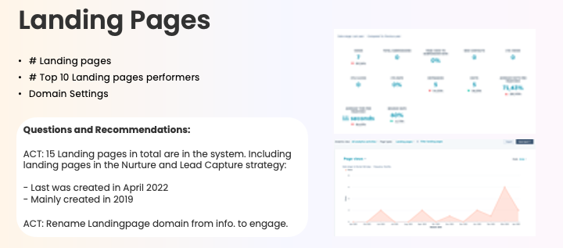
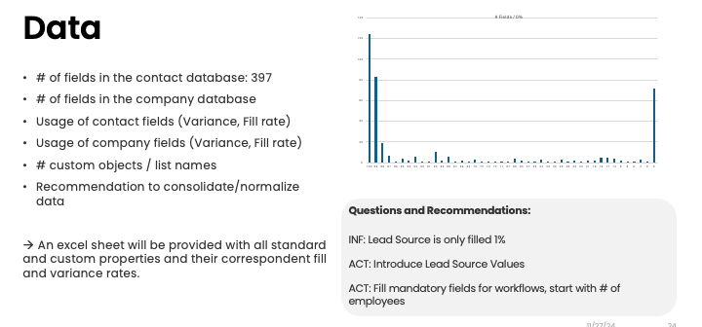
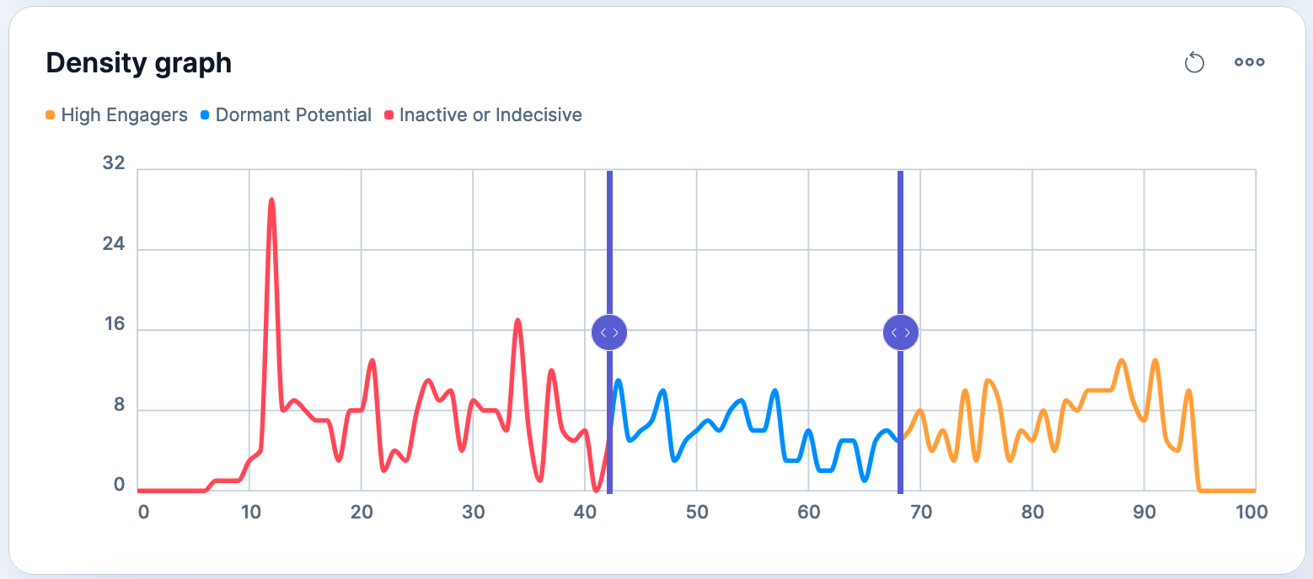
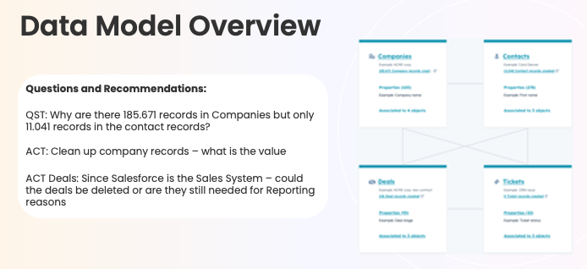
Visão geral
A auditoria analisará e fornecerá recomendações para os principais tópicos dentro da sua instância do HubSpot:
Contatos
Conversas
Marketing
Vendas
Serviço
Automação
Relatórios

Slide 3
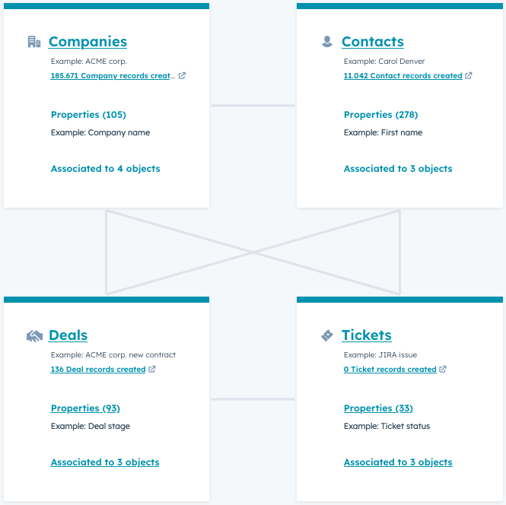
Visão geral do modelo de dados
Perguntas e recomendações:
QST*: Por que há 185.671 registros em Empresas, mas apenas 11.041 registros nos registros de contato?
AÇÃO: Limpar registros da empresa – qual é o valor?
AÇÃO Deals: Como o Salesforce é o sistema de vendas, os negócios poderiam ser excluídos ou ainda são necessários para fins de relatórios?
*Questão

Slide 4
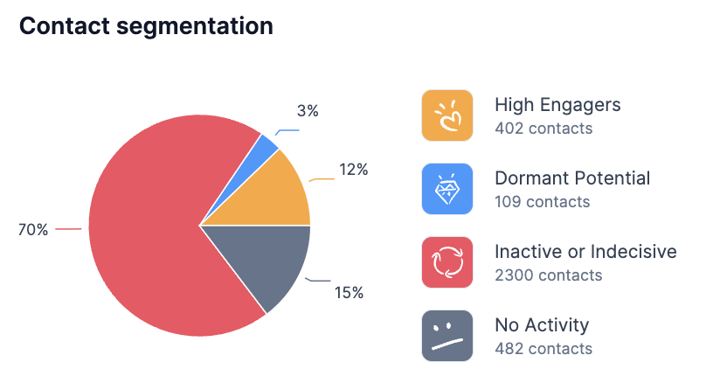
Visão geral dos contatos
# 11.042 contatos totais
Perguntas e recomendações:
INF*: Há uma distribuição muito boa nos três segmentos
AÇÃO: Revise os workflows e use os Segmentos de Engajamento para executar testes A/B
*Informação

Slide 5
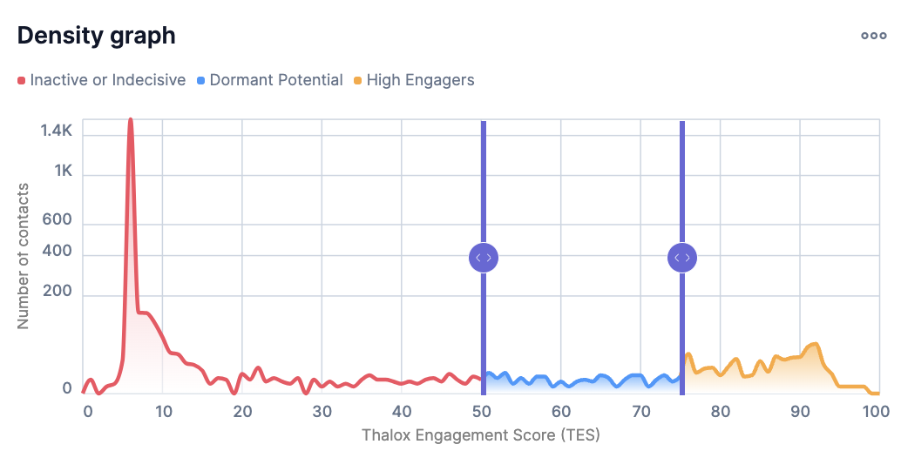
Visão geral dos contatos
# 11.042 contatos totais
Perguntas e recomendações:
INF: Não há uma distribuição muito boa entre os três segmentos
AÇÃO: Use o TES no segmento de potencial inativo (60% - 70%) para realizar uma campanha especial - Objetivo da campanha: Obter #de funcionários
AÇÃO: Use o TES no segmento inativo/indeciso (30% - 45%) para realizar uma campanha especial – Objetivo da campanha: Obter #de funcionários

Slide 6
Contatos Contate o proprietário
# 11.042 contatos totais
Perguntas e recomendações:
QST: Por que os contatos não são atribuídos ao Marketing como proprietário do contato para refletir o processo de gerenciamento de leads?
AÇÃO: Sincronize este campo com o CRM para refletir os mesmos dados.
AÇÃO: Introduza uma assinatura de vendas individual para ter um elemento de confiança melhor dentro do e-mail.

Slide 7

Listas/Segmentos
# listas
# listas ativas
# listas estáticas
# listas usadas com frequência atualmente
# 3 listas com melhor desempenho
Perguntas e recomendações:
Se ainda não existirem, crie listas ativas de cancelamento de inscrição e rejeição, para facilitar a identificação dos contatos a serem excluídos.

Slide 8
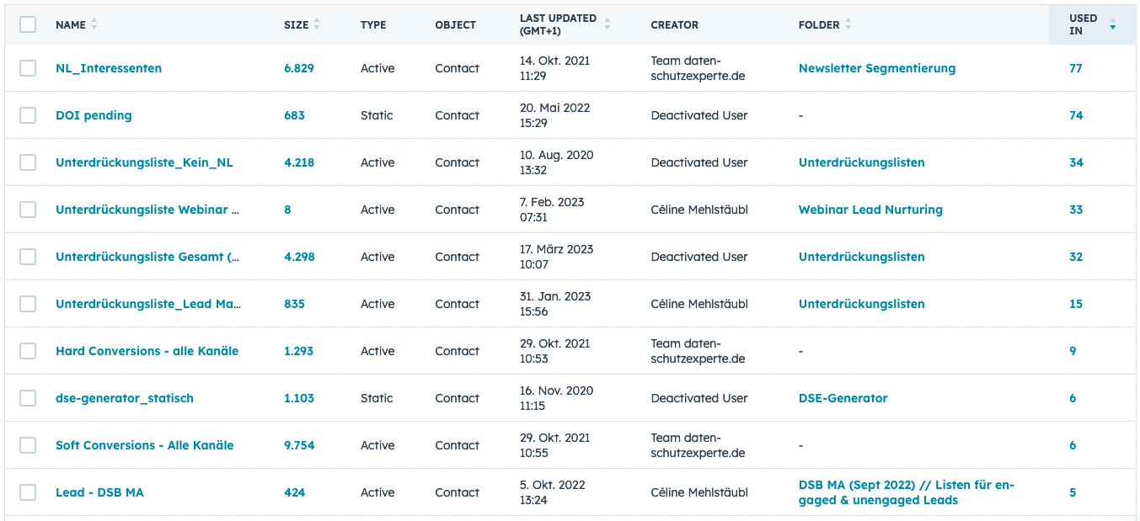
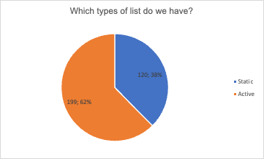
Listas
Perguntas e recomendações:
AÇÃO: Revisar e excluir listas não utilizadas
AÇÃO: Reduzir listas ativas e verificar o uso
Vá para as listas e classifique por “USADO EM”, vá para a página 8 e marque todos os “0”
AÇÃO: Organizar todas as listas em pastas (introduzir pasta do sistema + pasta de fluxo de trabalho)

Slide 9
Chatflows/Snippets/Modelos
# chatflows /Configurações
# Snippets e uso
# Modelos e uso
Perguntas e recomendações:
AÇÃO: 11 Chatflows estão configurados, mas não estão em uso – eles podem ser excluídos?
AÇÃO: 2 Snippets – como o sistema não é usado para vendas, nossa recomendação é excluí-los.
AÇÃO: 2 Modelos: eles ainda estão em uso? Se não estiverem, podemos excluí-los.

Slide 10
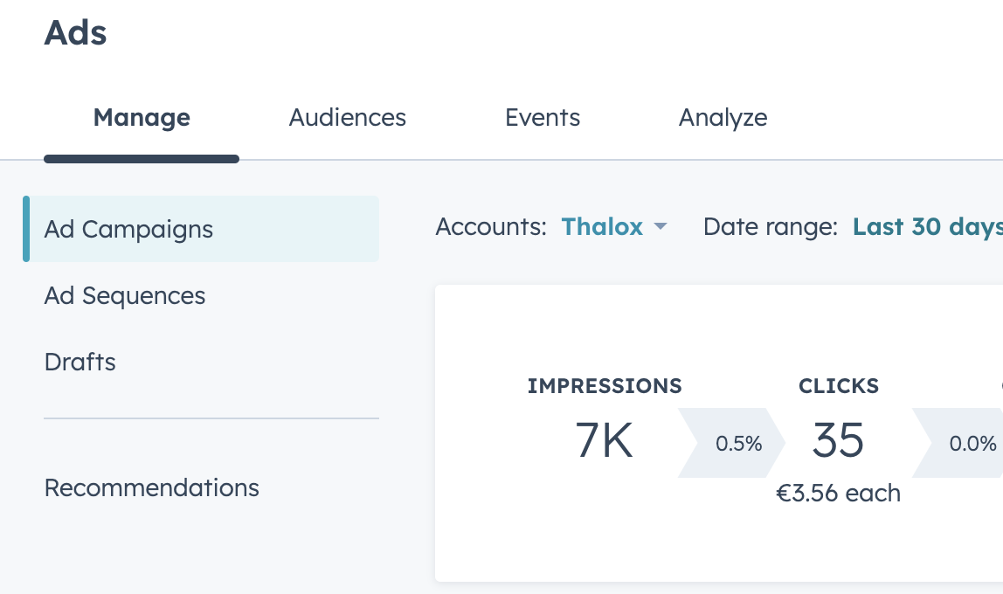
Anúncios
# conectado ao HubSpot / se sim, todos os anúncios estão fluindo para o sistema
Relatório
Perguntas e recomendações:
AÇÃO: Onde você relata todos os resultados da campanha?
Se não houver outro sistema AÇÃO: Conecte canais e contas ao Ads para tornar o relatório a seguir preciso.

Slide 11
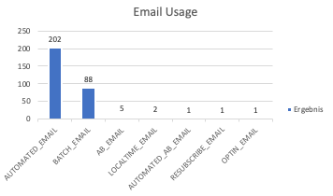
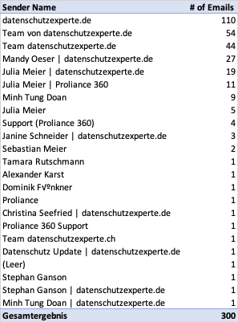
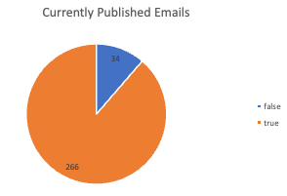
Emails
Perguntas e recomendações:
AÇÃO: Simplificar o nome do remetente
AÇÃO: Excluir e-mails com mais de 1 ano
+ Visão geral do desempenho

Slide 12
Processo de dupla confirmação
Se estiver em vigor – Revisar a configuração e o processo geral
Se não estiver em vigor – Recomendação do que você deve implementar

Slide 13
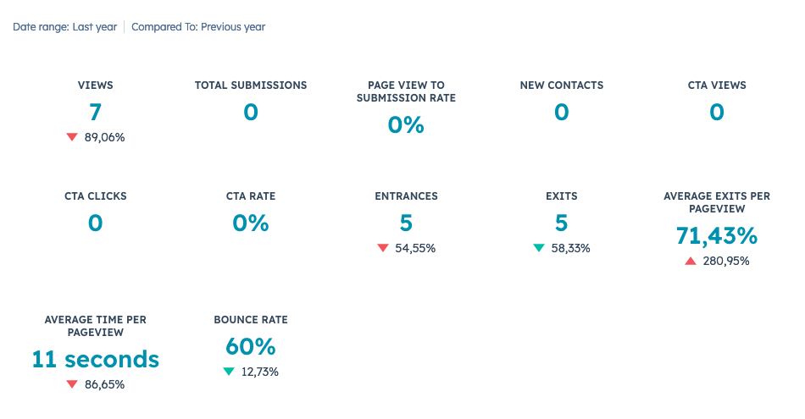
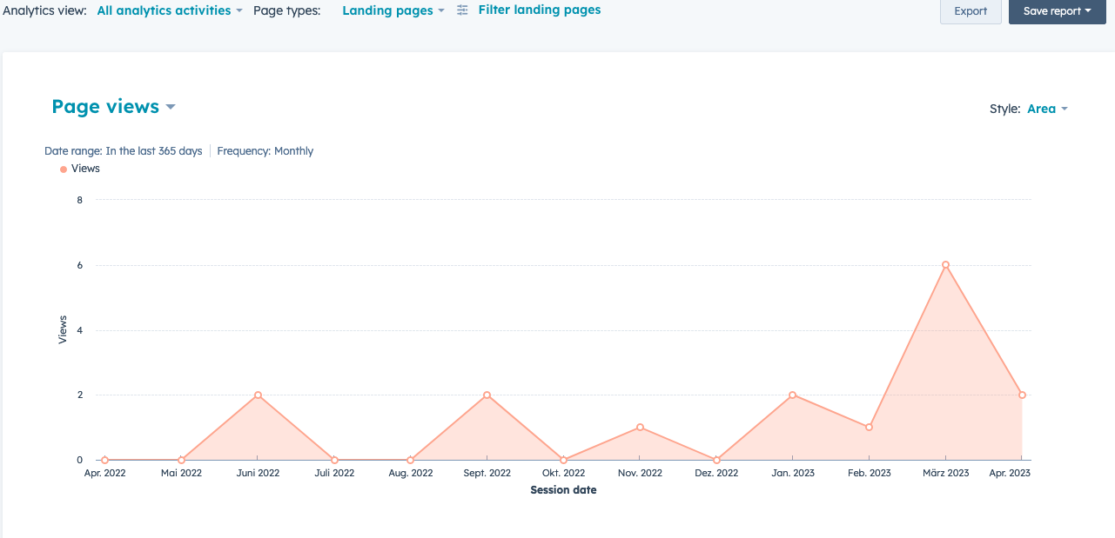
Landing Pages
# Landing pages
# As 10 Landing Pages com melhor desempenho
Configurações de domínio
Perguntas e recomendações:
AÇÃO: Há um total de 15 páginas de destino no sistema. Incluindo páginas de destino na estratégia de nutrição e captura de leads:
- Último criado em abril de 2022
- Criado principalmente em 2019
AÇÃO: Renomeie o domínio da página inicial de info. para engage.

Slide 14
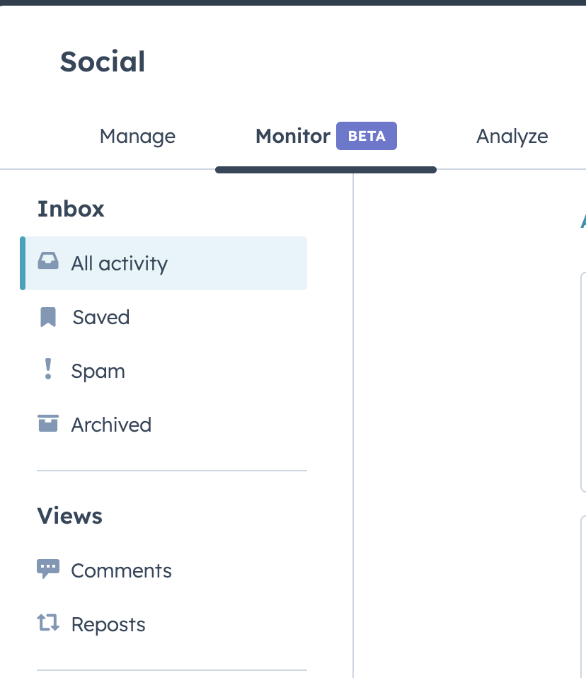
Redes sociais
Número de contas de redes sociais conectadas ao sistema
Monitor de redes sociais
Perguntas e recomendações:
As contas de redes sociais não estão conectadas ao sistema..
AÇÃO: Conecte canais sociais ao sistema

Slide 15
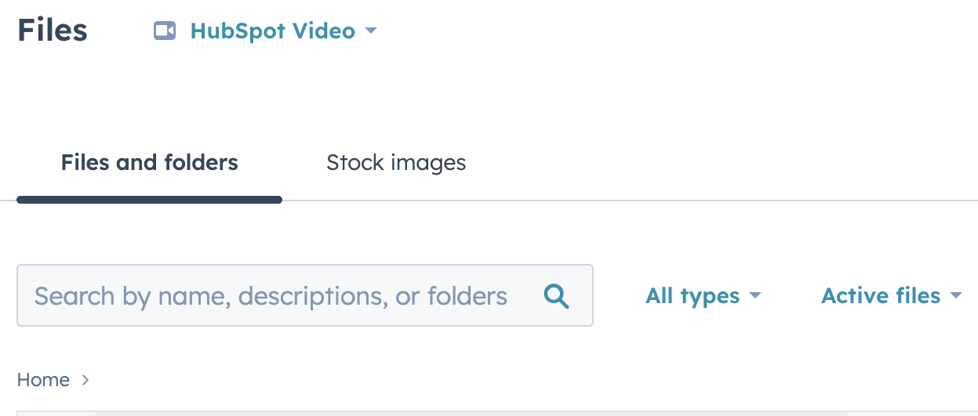
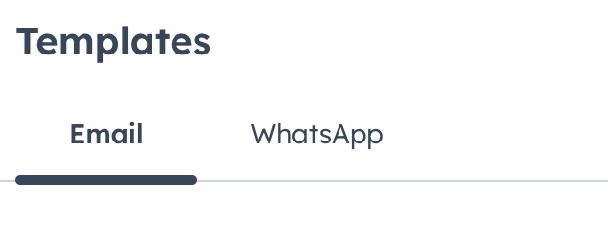
Arquivos e modelos
Número de arquivos e modelos
Perguntas e recomendações:
AÇÃO: Revise os arquivos/pastas – exclua os que não forem utilizados.
Observação: se houver dependência em outros ativos, como e-mails publicados.

Slide 16
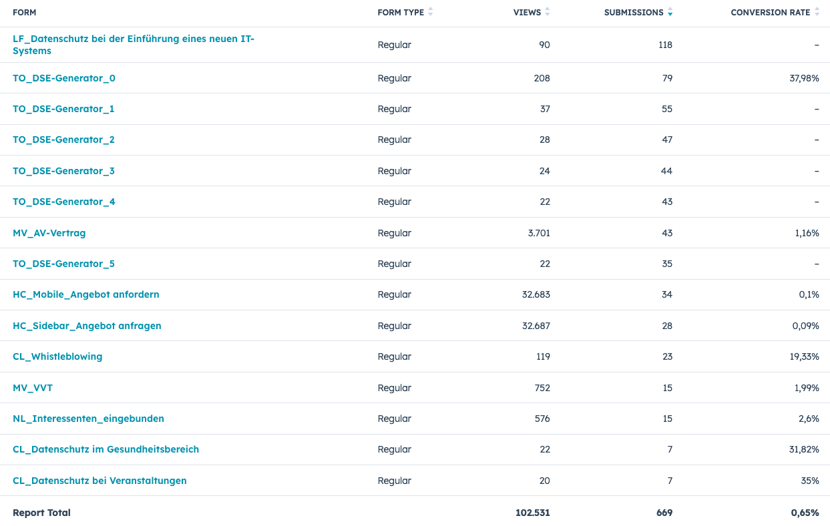
Captura de leads
Número de formulários e recomendações de uso
Perguntas e recomendações:
AÇÃO: 170 formulários estão no sistema
AÇÃO: Verifique os formulários F1 e F2 (visualizações/envios) – se possível, desative o rastreamento
AÇÃO: Revise e exclua formulários inativos
Formulários inativos (não enviados nos últimos 365 dias) – Possibilidade de exclusão (sem visualizações/sem envios) > 45, principalmente pop-ups – verifique se essa suposição está correta/verifique os dados de criação antes de excluir!

Slide 17
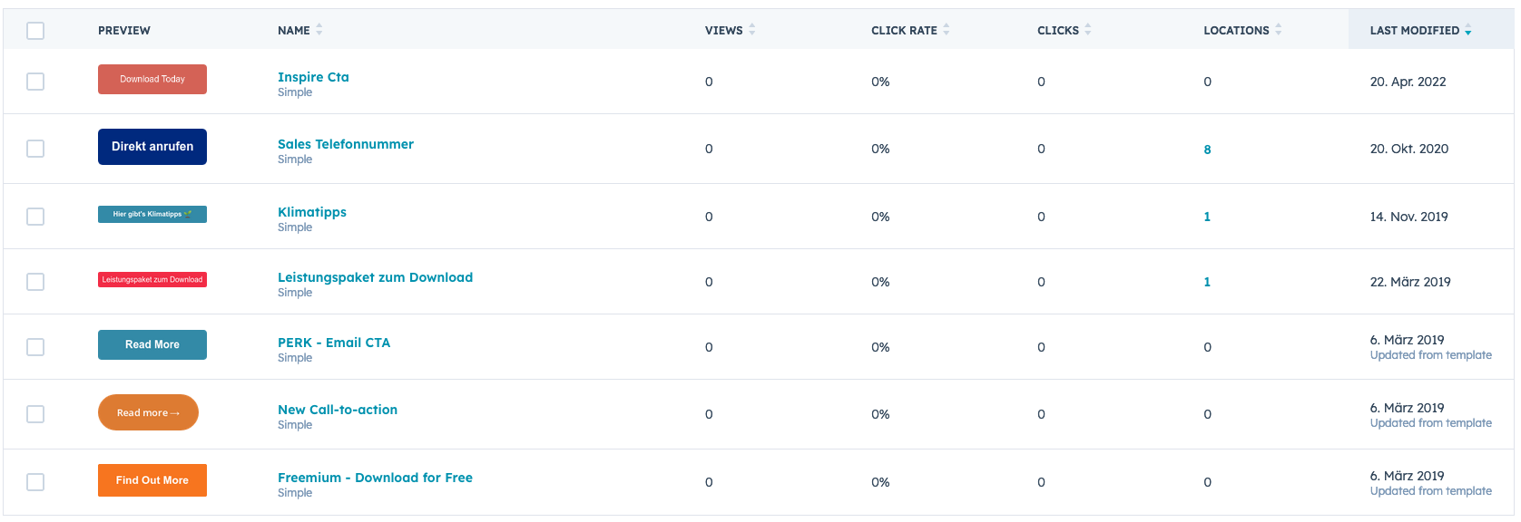
CTAs
Número de CTAs e recomendações de uso
Perguntas e recomendações:
ACT: Realizar um teste / Quais foram os resultados?

Slide 18
Workflows
Questions and Recommendations:
INF REVIEWED:
- WF1
WF2
WF3
AÇÃO: Delete or archive workflow “WF4” only 22 enrolments, last update 2021
AÇÃO: Review or delete unused workflows
AÇÃO: Check At-Risk Workflows
Número total de Workflows: 225
Número de Workflows em risco: 26
Número de Workflows não utilizados: 146
Número de Workflows ativos: 53
Os três principais Worfklows – revisão
(Próxima página)

Slide 19
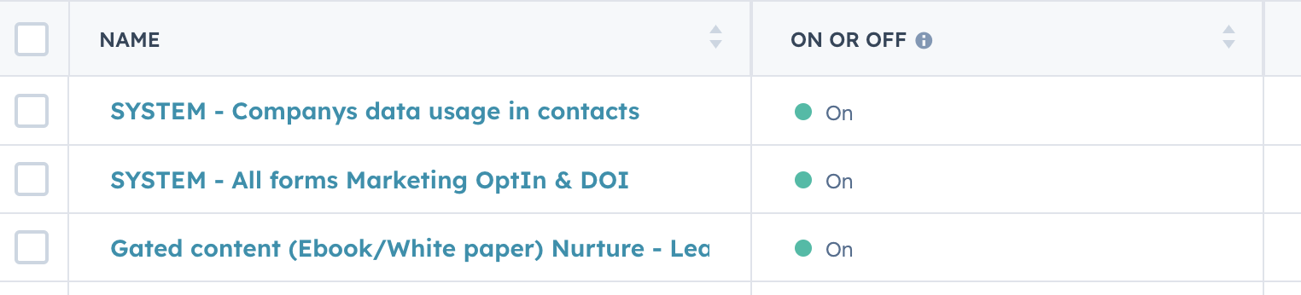
Top 3 Workflows
WF1, WF2 e WF3 com base na inscrição
Perguntas e recomendações:
QST: Em quais fluxos de trabalho devemos nos concentrar?
QST/DCS/ACT: Simplificar # fluxos de trabalho – quais são os três principais tópicos?

Slide 20
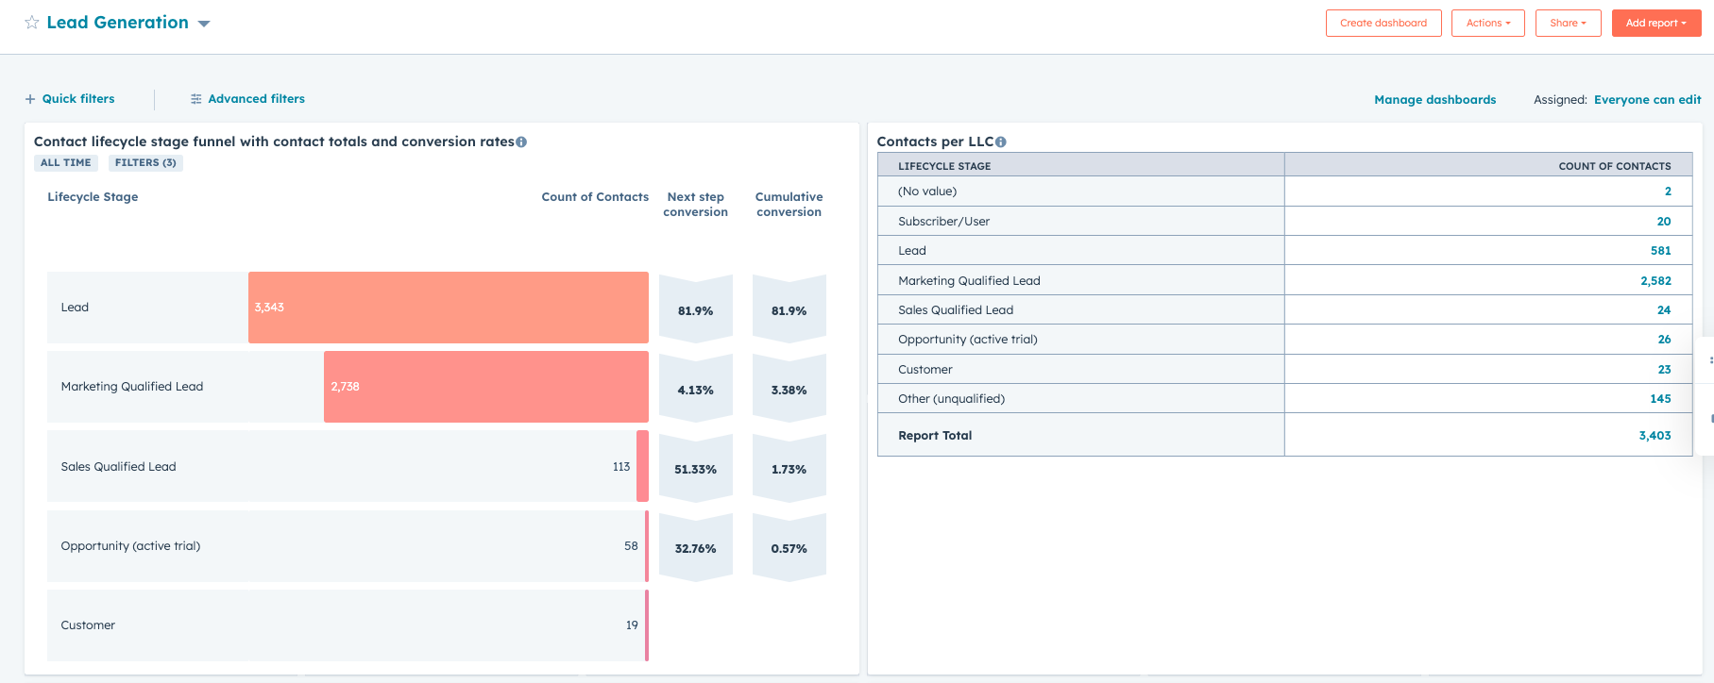
Reports
Uma revisão da configuração dos seguintes painéis:
Desempenho do canal de marketing
Gerente de vendas
Geração de leads
Análise do site

Slide 21
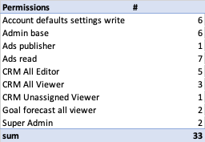
HubSpot Users
# usuários: total 33
# usuários desativados: 3
# revisão de funções e permissões
Perguntas e recomendações:
AÇÃO: Analise os usuários e decida quais devem ser excluídos.

Slide 22
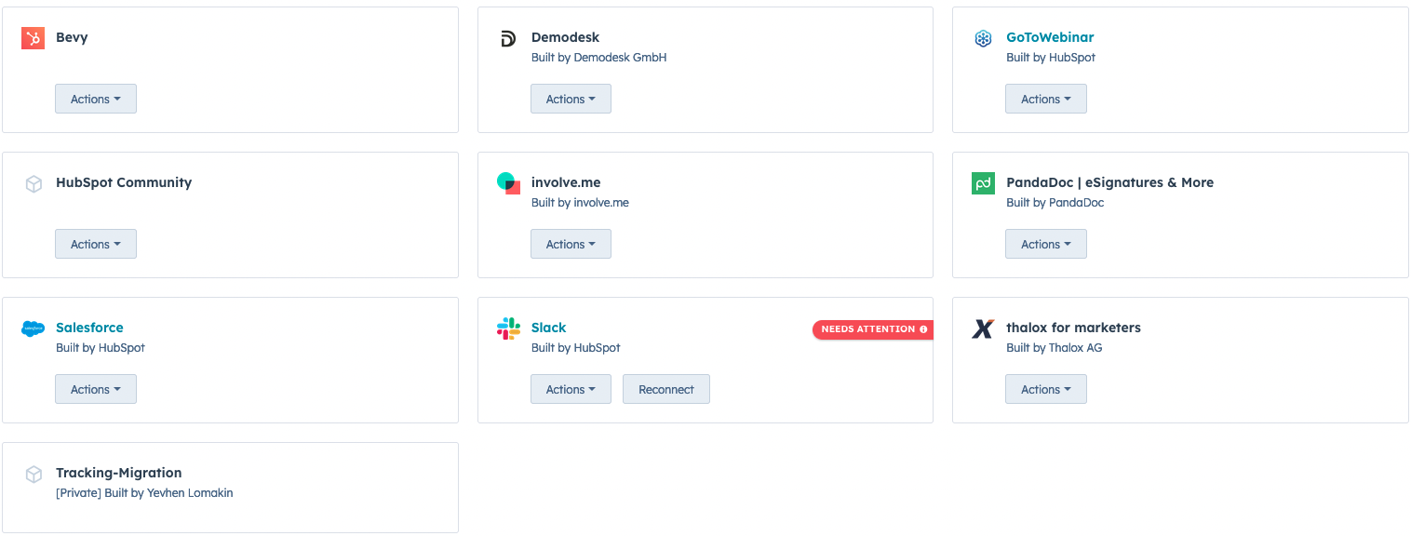
Dados – Aplicativos instalados
Número de aplicativos
Análise do uso e das interfaces
Perguntas e recomendações:
AÇÃO: Verificar interface com o Slack

Slide 23
Dados
Fill Rate of
contact properties
Duplicate of properties
Variance of properties
Recommendations

Slide 24
Dados
Número de campos na base de dados de contatos: 397
Número de campos na base de dados da empresa
Utilização dos campos de contato (variação, taxa de preenchimento)
Utilização dos campos da empresa (variação, taxa de preenchimento)
Número de objetos personalizados/nomes de listas
Recomendação para consolidar/normalizar dados
Será fornecida uma planilha do Excel com todas as propriedades padrão e personalizadas e suas respectivas taxas de preenchimento e variação.
Perguntas e recomendações:
INF: A fonte principal está preenchida apenas em 1%.
AÇÃO: Introduzir valores de fonte de leads
AÇÃO: Preencha os campos obrigatórios para fluxos de trabalho, comece com o número de funcionários

Slide 25

Obrigado
Laura Tussi
Laura.tussi@thalox.com

